Slide 1

Brain-computer interfaces a aplikovatelné právo
Právo biotechnologií
7.4. 2015
Mgr. Alžběta Krausová, LL.M.
Betty.Krausova@seznam.cz

Slide 2
„Humanity looks to me like a magnificent beginning but not the final word.“
Freeman Dyson

Slide 3
Brain-Computer Interfaces (BCI)
Rozhraní mezi organickými nervovými soustavami a počítači

Slide 4
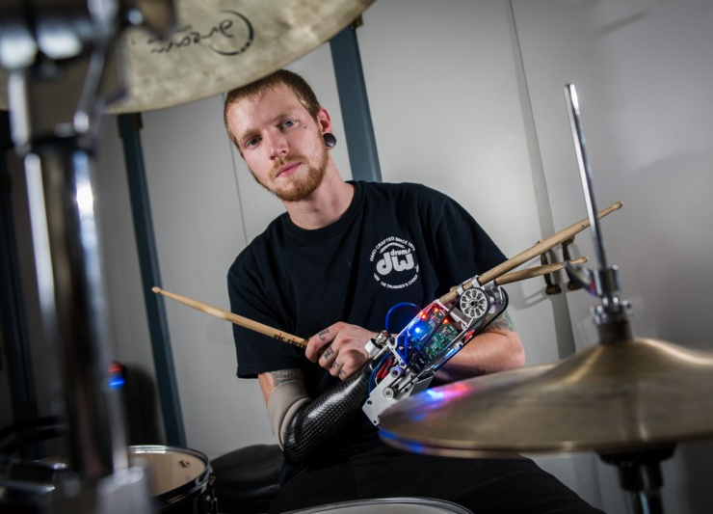
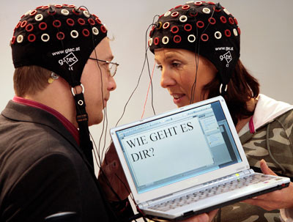
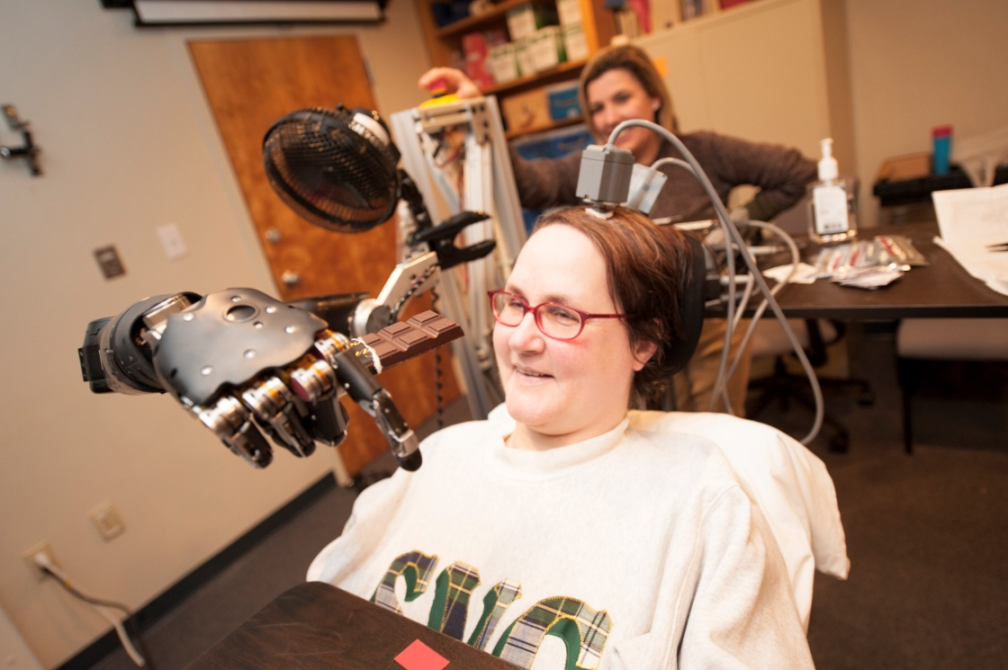
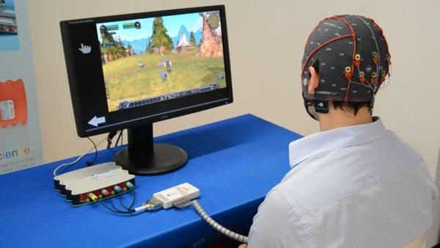

Slide 5
Technologie BCI
Technologie založená na sledování a transformaci elektrofyziologické a metabolické aktivity mozku, která organismu umožňuje přímé ovládání uměle vytvořených zařízení a B2B komunikaci
Účely:
  Obnovení kognitivních funkcí (sluch, zrak, pohyb) – včetně nahrazení končetin
  Kontrola okolí
  Komunikace / Autentifikace

Slide 6
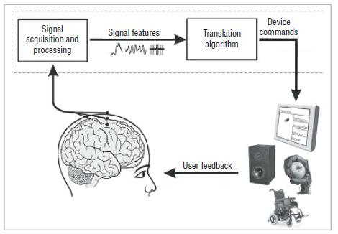
Princip fungování BCI
Zdroj:
McFarland, D. J.,
Wolpaw, J. R.
Brain-Computer
Interface Operation
of Robotic and
Prosthetic Devices

Slide 7
Typy BCIs
Invazivní BCI
  Implantace elektrod přímo do mozku pacienta nebo implantaci čipů a a jejich propojení s nervovou soustavou člověka
Částečně-invazivní BCI
  Implantované propojení, přístroj spočívá vně hlavy
Ne-invazivní BCIs
  Snímatelná zařízení, které sledují činnost mozku a / nebo pohyby svalů

Slide 8
Invazivní BCIs
Mozkové implantáty
  Obnova sluchu, zraku a pohybu
  Přímé ovládání zařízení
Čipy spojené s nervovou soustavu
  Prof Kevin Warwick - čip propojený s jeho nervovou soustavou pomocí 100 elektrod, možnost propojení přímo s počítačem nebo robotickým ramenem.

Slide 9
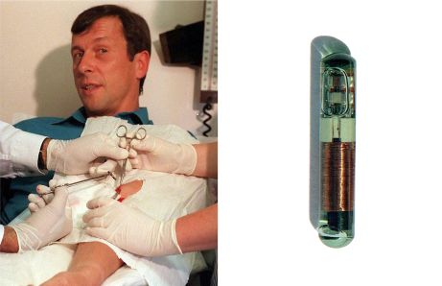
Prof. Kevin Warwick

Slide 10
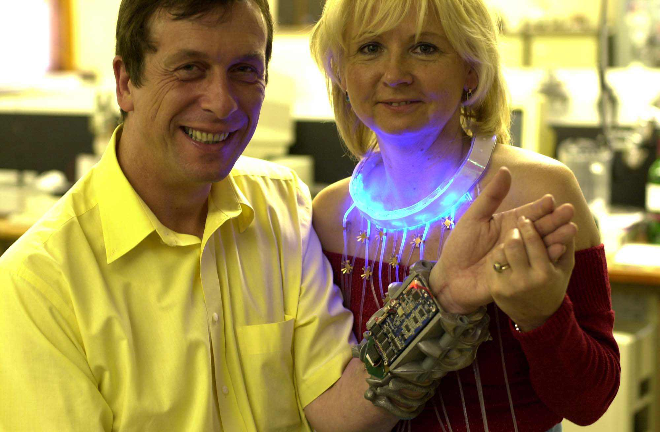
Kevin a Irena Warwick

Slide 11
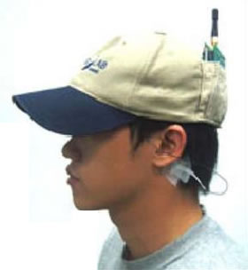
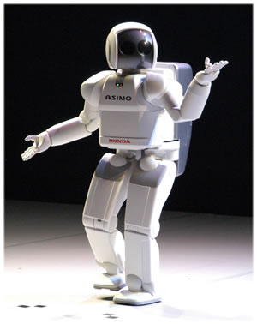
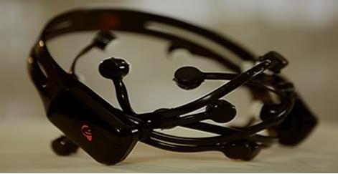
Neinvazivní BCIs
Emotiv systems
  Ovládání počítačových aplikací
Baseballová čepice, která čte vaše myšlenky
  Monitorování pozornosti řidičů (mikrospánek)
Přilba pro ovládání robota Asimo
  Vzdálené ovládání mobilního robota

Slide 12
Vývoj pro armádní účely
„Thought helmet“
Telepatická komunikace mezi vojáky
Kontrola vnějších zařízení
Telepřítomnost
Rozšířené vidění
Zásahy do mozku vojáka

Slide 13
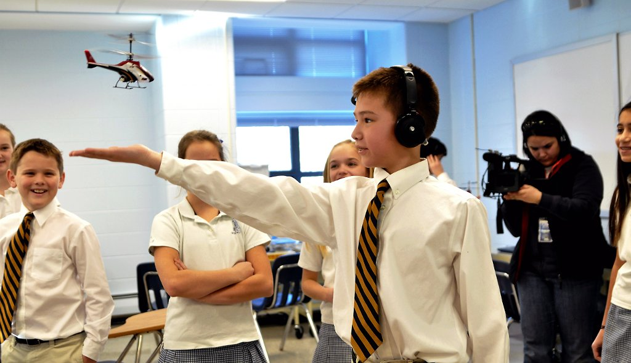
BCIs v praxi

Slide 14
BCIs v praxi
Project Puzzlebox
http://www.youtube.com/watch?v=7FChquvGV2E&feature=player_embedded

Slide 15






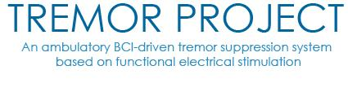
Výzkum v rámci EU

Slide 16
Potenciál BCIs
Potenciál: obousměrná komunikace – ovlivňování mozku, neuronů a mozkových spojů pomocí elektrických signálů, popř. pomocí jiných prostředků
Současný stav:
  Stimulace prefrontální kúry
  Snímání neurologické aktivity mozku

Slide 17
Etické a právní otázky

Slide 18
Současný právní rámec

Slide 19
Právní rámec
Dokumenty základních lidských práv
Úmluva o lidských právech a biomedicíně
Směrnice 90/385/EHS o sbližování předpisů člen. států týkajících se aktivních implantabilních zdravotnických prostředků
Směrnice 93/42/EHS o zdravotnických prostředcích
Směrnice 2007/47/ES – technická novela

Slide 20
Právní rámec II.
Zákon č. 123/2000 Sb., o zdravotnických prostředcích
Zákon č. 22/1997 Sb., o technických požadavcích na výrobky
Nařízení vlády č. 154/2004 Sb., kterým se stanoví technické požadavky na aktivní implantabilní zdravotnické prostředky
Nařízení vlády č. 336/2004 Sb., kterým se stanoví technické požadavky na zdravotnické prostředky

Slide 21
Zdravotnický prostředek §2/1
Zdravotnickým prostředkem se rozumí nástroj, přístroj, zařízení, programové vybavení, materiál nebo jiný předmět, použitý samostatně nebo v kombinaci, spolu s příslušenstvím, včetně programového vybavení určeného jeho výrobcem ke specifickému použití pro diagnostické nebo léčebné účely a nezbytného k jeho správnému použití, určený výrobcem pro použití u člověka za účelem
a) stanovení diagnózy, prevence, monitorování, léčby nebo mírnění choroby,
b) stanovení diagnózy, monitorování, léčby, mírnění nebo kompenzace poranění nebo zdravotního postižení,
c) vyšetřování, náhrady nebo modifikace anatomické struktury nebo fyziologického procesu, nebo
d) kontroly početí,
a který nedosahuje své hlavní zamýšlené funkce v lidském těle nebo na jeho povrchu farmakologickým, imunologickým nebo metabolickým účinkem, jehož funkce však může být takovými účinky podpořena.

Slide 22
Aktivní implantabilní prostředky
§ 2 odst. 2 písm. f) zákona o zdravotnických prostředcích
Zdravotnický prostředek, jehož činnost je závislá na zdroji elektrické nebo jiné energie nebo na jiném energetickém zdroji, než je energie, kterou bezprostředně produkuje lidské tělo nebo která vzniká následkem gravitace, určený k úplnému nebo částečnému zavedení lékařem do lidského těla s tím, že zůstane na místě zavedení…

Slide 23
Požadavky na AIZP - obecně
Bezpečnost a zachování zdraví pacienta/dalších osob
Musí dosáhnout svého účelu
Výdrž za normálního provozu
Odolnost při skladování a převozu
Nežádoucí účinky musí představovat přijatelné riziko ve vztahu k zamýšlenému účinku

Slide 24
Požadavky na AIZP - design
V souladu s principy bezpečnosti a s ohledem na současný stav techniky
Sterilní až do otevření a implantování
Minimalizace rizik (fyzické zranění, užívání elektřiny – výboje, přehřívání se, předvídatelnými podmínkami – magnetická pole, externí elektrické vlivy, tlak, zrychlení, apod., rizika spojená s léčbou, s ionizující radiací, s nemožností údržby)
Speciální péče věnovaná materiálu, úrovni toxicity, kompatibilitě s použitými tkáněmi, léky, zdroji energie a operačnímu SW
Identifikace zařízení
Názorné pokyny k užívání
Informace o zařízení

Slide 25
Teoretické otázky

Slide 26
Etické otázky
Nadlidské schopnosti
  Zvyšování inteligence a paměti
  Rozšíření počtu smyslů
  Psychická přítomnost na jiném místě
  Čtení myšlenek a jejich přenos
Pojem identity
  Samotná definice člověka
  Vyšší sociální integrace: společné vědomí
Sociální kontrola
Etika výzkumu

Slide 27
Právní otázky
Lidská důstojnost
Právo na integritu
Svoboda myšlení
Svoboda projevu
Právo na soukromí
Rovnost subjektů
Právní úkony prostřednictvím BCI a jejich platnost
Nové trestné činy

Slide 28
Souhlas a tělesná integrita
Nakolik o sobě může člověk rozhodovat?
Právo na tělesnou integritu
Povinnost péče o zdraví a předcházení škodám
vs.
Právo na osobní rozvoj a sebeurčení
= teoreticky pouze možnost zdokonalovat se

Slide 29
Právo na sebeurčení
Právo na osobnostní rozvoj
Právo na sebezdokonalení / seberealizaci
Právo být tím, kým chceme
Právo na to přeprogramovat svůj mozek
Právo na vnitřní self-design.
Právo na odstranění emocionálních bloků a vzorců, které nám ztěžují život.

Slide 30
Transhumanismus : H+
Technický přístup k člověku
Cílem překonání jeho biologické slabosti a zachování života navěky pomocí uchování vědomí na médiu, které má výdrž
Digitalizace vědomí a nesmrtelnost daná člověku vědou, nikoliv náboženstvím.

Slide 31
Má člověk právo užít všech možných prostředků k dosažení svého zdraví a ke svému osobnostnímu rozvoji?
Jak daleko až člověk zajde a jak daleko by zajít měl?!

Slide 32
Ochrana identity člověka
Osobní identita z biologického hlediska: osobnost člověka závislá z podstatné části na biologické podstatě, na struktuře mozku, mozkových spojích, jež byly vytvořeny v průběhu života na základě sociálních interakcí, emočních zážitků, naučených strategií k přežití, apod.
Projevuje se jako soubor přesvědčení a myšlenkových vzorců.

Slide 33
BCI a identita člověka
BCIs mají potenciál ovlivňovat mozkové spoje a jejich aktivitu
+
Poptávka po prostředcích pomáhajících k osobnostnímu rozvoji
=
Rozvoj komerčních řešení pro ovlivňování a stimulaci mozku
(psychowalkman, meditační cvičení v mp3)

Slide 34
Použití BCIs k osobnímu rozvoji
Možná nebezpečí: drastická změna v mentálním systému, zranění sebe sama v důsledku neznalosti kompletního systému.
Právo zakazuje zranění sebe sama
Právo riskovat? Právo být pak na obtíž společnosti?
Diskriminace na základě majetkové situace?

Slide 35
Hrozby
Využití BCIs pro „veřejné“ účely, např. trestní vyšetřování, národní bezpečnost, ochrana ideologie, kontrola lidí…
Změna osobnostní identity „pro dobro ovlivňované osoby“
Výsledkem: potlačení vlastní vůle, osobnosti a ztráta naučených strategií přežití

Slide 36
Současný přístup odborníků
Informovaný souhlas
Zajištění celkového ovládání aplikace pouze jeho uživatelem (bez přístupu ze strany poskytovatele)
Zajištění, že uživatel může přeprogramovat data v každém okamžiku
Zajištění fungování dvou režimů:
  Úmyslná kontrola
  Neaktivní režim

Slide 37
Přístup do budoucna: etika
Ne-instrumentalizace
Soukromí
Ne-diskriminace
Informovaný souhlas
Princip opatrnosti

Slide 38
Přístup do budoucna: právo
Respekt k právním zásadám
  Zásada tělesné integrity
  Zásada lidské důstojnosti
  Zásada proporcionality
  Zásada opatrnosti
  Zásady pro ochranu osobních údajů: specifický účel, minimální možný objem zpracovávaných dat
  Informovaný souhlas

Slide 39
Přístup do budoucna: právo
Zákaz používání BCIs pro veřejné účely!
Právo na to mít tajemství
Právo na to moci se vnitřně adaptovat
Právo bránit se

Slide 40
Všeobecný zákaz používání pro ne-lékařské účely
Jste pro nebo proti?

Slide 41
Otázky?
Betty.Krausova@seznam.cz

